Slide 1
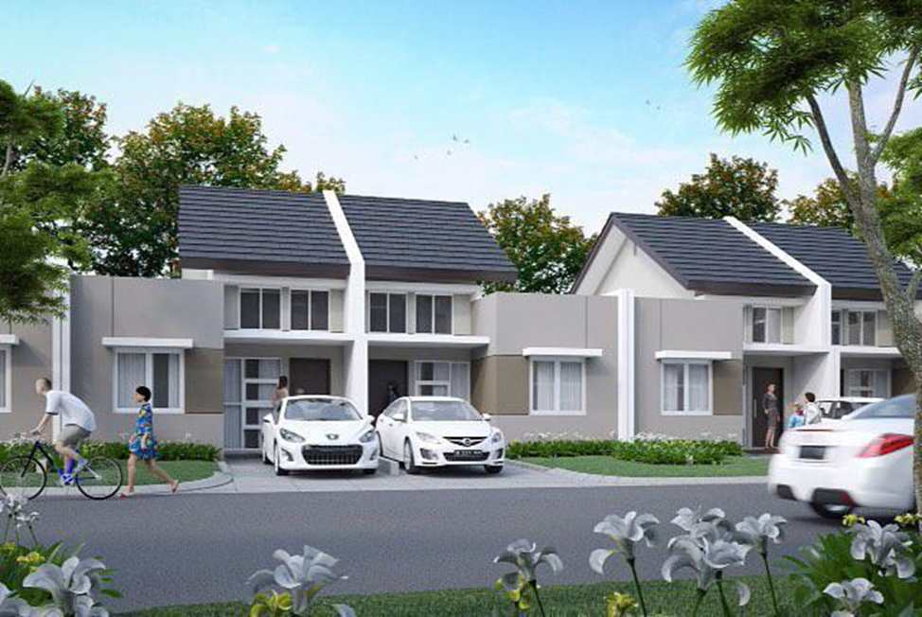
БлокталҒан тұрғын үйлер

Slide 2
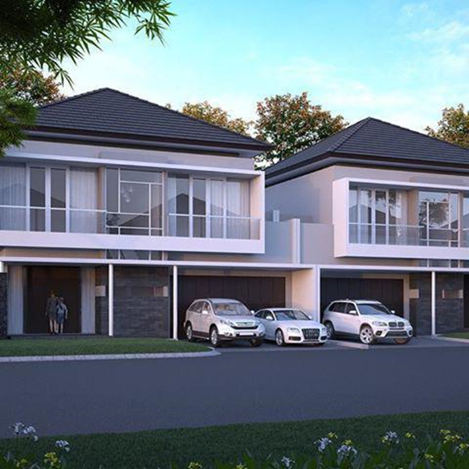

Slide 3
Нысанның артықшылықтары
«Тыныш» ауданы;
белсенді түрде дамып келе жатқан қала;
ыңғайлы жүру және көлікке қол жетімділік;
өңірде және оған іргелес жатқан аудандарда дамыған әлеуметтік және мәдени инфрақұрылымның болуы;
объектінің заманауи техникалық жабдықталуы;
ыңғайлы жоспарлау шешімдері;
қазіргі заманғы қасбет.

Slide 4
Тұрғын үй кешенінің техникалық жабдықталуы
жылу жүйелерін, сумен жабдықтау және электр желілерін жоспарлау және басқару;
заманауи үнсіз лифт;
телефон желісі;
интеркомдар;
қауіпсіздік жүйесі;
оптикалық-оптикалық Интернет желісі.

Slide 5
Объектінің артықшылықтары
“Тыныш" ауданы;қаланың белсенді дамып келе жатқан шегі;ыңғайлы жаяу жүргіншілер және көліктік қолжетімділік;ауданда және іргелес кварталдарда дамыған әлеуметтік және мәдени инфрақұрылымның болуы;объектіні заманауи техникалық жабдықтау;ыңғайлы жоспарлау шешімдері;қазіргі қасбет.

Slide 6
Тұрғын үй кешенін техникалық жабдықтау
жылыту, сумен жабдықтау және электр желілерін диспетчерлеу және басқару;заманауи шусыз лифт;телефон желісі;домофондар;күзет жүйесі;Интернеттің оптоталшықты желісі.

Slide 7
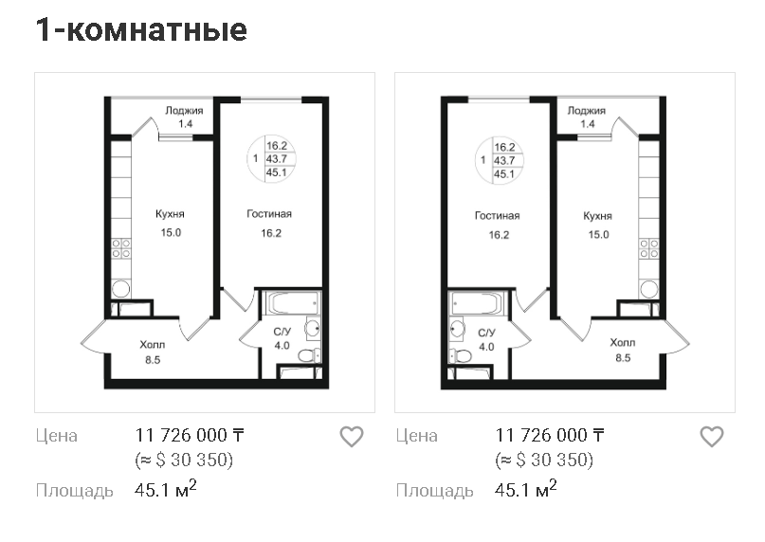

Slide 8
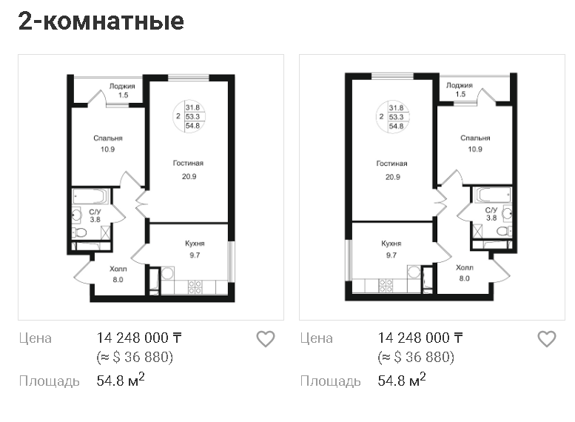

Slide 9
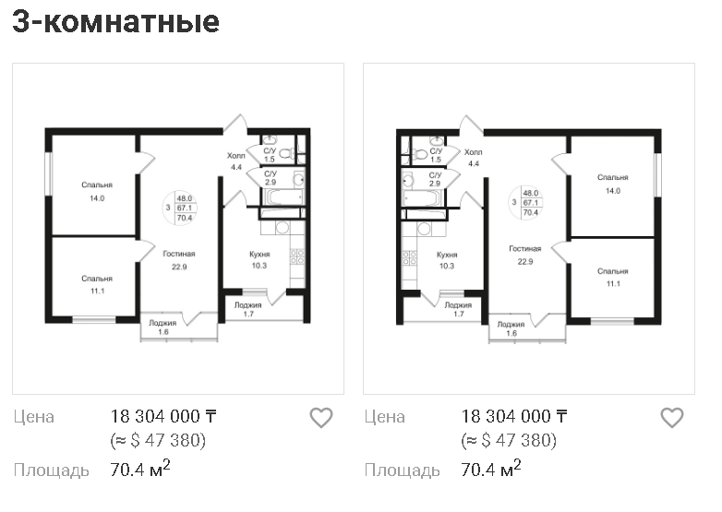

Slide 10
Кешеннің ерекшеліктері
"Достар" ТК – биіктігі он бір қабаттан он төрт қабатқа дейінгі стильді сегіз секциялы жаңа құрылыс. Кешеннің басты ерекшелігі-құрылыс барысында темір бетоннан жасалған екі бағытты Монолитті конструкцияларды қолдану, соның арқасында ғимараттың тоғыз баллдық сейсмикалық төзімділігі бар. Сонымен қатар, монолитті-қаңқалы технологияны қолдану болашақ иелеріне тұрғын үйдің ішкі жоспарын өз бетінше өзгертуге және көрші пәтерлерді біріктіруге мүмкіндік береді.Ғимарат қабырғалары экологиялық таза жылу оқшаулағышпен жылытылады, бұл тұрғын үйдің дыбыс және жылу оқшаулағыш сипаттамаларын жақсартады. Қасбеті жоғары сапалы заманауи материалдармен қапталады.Кіреберістерге кіреберісте домофон жүйесі бар жылы есіктер орнатылады. Кіру топтары мен жалпы пайдалану орындарын толық өңдеу жүзеге асырылады. Әрбір секцияда жолаушылар және жүк лифтілері орнатылады.

Slide 11
Абаттандыру
Жаңа құрылыс секциялары үш жағынан жабық ауланы құрайды. Бүкіл аумағы бойынша ТК камералары орнатылған тәулік бойы бейнебақылау.Тұрғындардың көліктері үшін үш деңгейлі кең жер асты паркингі салынуда. Аумақ көгалдандырылады-мұнда сәндік ағаштар отырғызылып, гүлзарлар отырғызылады. Кешенді абаттандыру:балалар ойын алаңдары;спорттың ойын түрлерімен айналысуға арналған алаңдар;демалыс аймағы беседками.Dostar кешенінің бірінші қабатында дүкендер, кафе, сұлулық салоны және басқа да инфрақұрылым нысандары жұмыс істейді.

Slide 12
